Slide 1

重庆师范大学
数据结构课程设计
——图书借阅管理系统
指导老师：张万里
班级：计算机科学与技术192（3+2）班 (12)组
小组成员：吴映霞、李美玲、孙巧玲、杨乙双

Slide 2
研究背景及分工
概要设计
目录
CONTENTS
功能及流程图
程序展示
总结

Slide 3
研究背景及分工

Slide 4
图书管理是高校内每一个系部或院部都必须切实面对的工作,但目前仍有少部分院系仍在使用传统的人工方式管理图书资料。这种方式存在着许多缺点，如效率低、保密性差且较为繁琐。另外，随着图书资料数量的增加，其工作量也将大大增加，这必将增加图书资料管理者的工作量和劳动强度，这将给图书资料信息的查找、更新和维护都带来了很多困难。
经过详细的调查，目前我国各类高等学校中仍有一小部分单位图书资料管理还停留在人工管理的基础上。这样的管理机制已经不能适应时代的发展，其管理方法将浪费许多人力和物力。随着科学技术的不断提高，这种传统的手工管理方法必然被以计算机为基础的信息管理方法所取代。
图书管理作为计算机应用的一个分支，有着手工管理无法比拟的优点，如检索迅速、查找方便、可靠性高、存储量大、保密性好、寿命长、成本低等。这些优点能够极大地提高图书管理的效率。因此，开发一套能够为用户提供充足的信息和快捷的查询手段的图书管理系统，将是非常必要的，也是十分及时的。
研究背景
PREFACE

Slide 5
项目分工图
姓名 | 负责内容
吴映霞 | 管理员功能实现、视频录制
李美玲 | 用户功能实现、word制作
孙巧玲 | Word制作、程序流程图
杨乙双 | 程序流程图、PPT制作

Slide 6
概要设计

Slide 7
概要设计（基本要求）
基本要求：
（1）图书管理系统的信息包括: 查看图书信息和借阅图书；管理员页面，录入图书信息、查看图书信息、修改图书信息、删除图书、按书名查找、按书号查找、修改管理密码。
（2）系统能实现的操作功能如下:
①图书录入功能：录入图书要输入以下信息：图书的数量、图书的编号、图书的名称、图书的出版社、图书的出版时间、图书是否已经被借阅。
②查看图书信息：可以查看到关于图书的所有信息。读者可以按书名查找图书、通过书号查找、查看所有未借阅图书、查看所有已借阅图书、查看所有图书。
③图书修改功能：能对图书借阅系统存储的信息进行修改。提供两种修改方式，如通过查找书名来进行修改、通过查找书号来进行修改。
④图书删除功能:能对图书借阅系统的图书信息进行删除。删除图书的方式：通过书名删除、通过书号删除、删除所有图书。删除时以记录为单位，能一次删除一条记录。
⑤借书功能:能对借出的图书作记录信息，能一次借出一本图书。借书图书的方式：通过书名借阅、通过书号借阅、查看所有图书。

Slide 8
概要设计（设计思路）
设计思路：
用C++进行编写系统。图书系统包含图书编号、图书名称、出版社、出版时间、是否借阅、查看图书信息、借阅图书等。
修改原理是首先定位，然后输入新的值替换以前的值。按书名/书号进行查找并修改图书信息：①book_xb用来记录下标,k用来判断是否找到该书②temp[20]用来存放用户输入的查找的书名/书号。
按书名/书号进行查找并删除图书：①book_xb用来存放图书下标，k用标记是否找到书；②queren[2]用来存放'是否'确认删除,temp_name[20]用来存放查找时输入的图书名称/书号。
设计一图书信息管理系统，使之能提供以下功能：
管理员：
（1）图书信息录入功能
（2）图书信息浏览功能
（3）查询图书信息可以修改：按书名查询、按书号查询
（4）修改管理密码
客户：
（1）查看图书信息
（2）借阅图书

Slide 9
功能及流程图

Slide 10
概要设计（程序模块）
图书管理系统
管理员系统
客户系统
退出系统
录入图书信息
查看图书信息
修改图书信息
删除图书
修改管理员密码
退出系统
查看图书信息
借阅图书
退出系统

Slide 11
概要设计（流程图）

Slide 12
概要设计（流程图）

Slide 13
程序展示

Slide 14
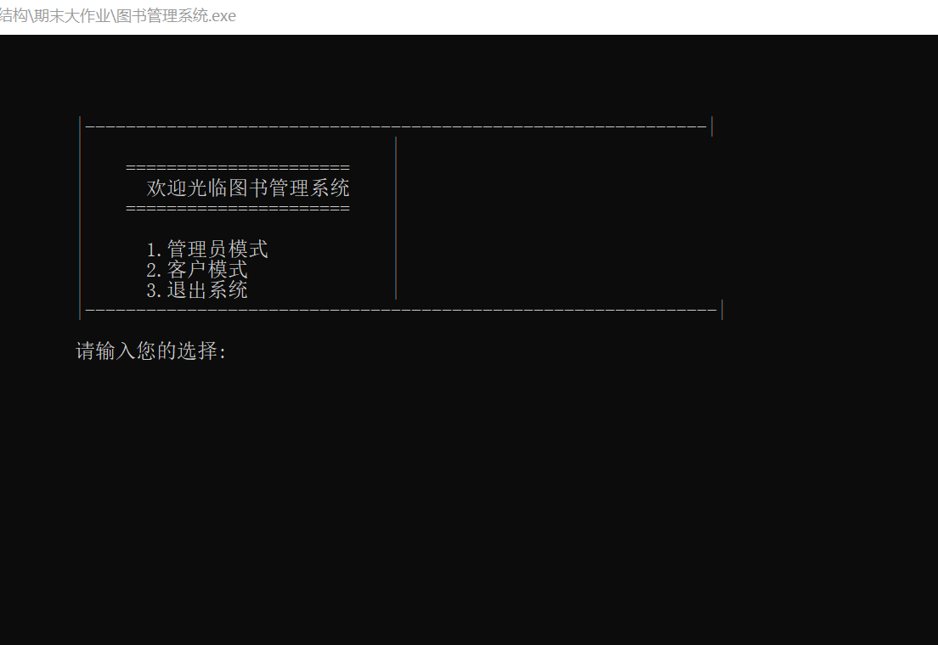
程序展示
1.该界面是运行主界面，分为了两个部分，一个是管理员模式，客户模式。
图 1 图书管理系统页面

Slide 15
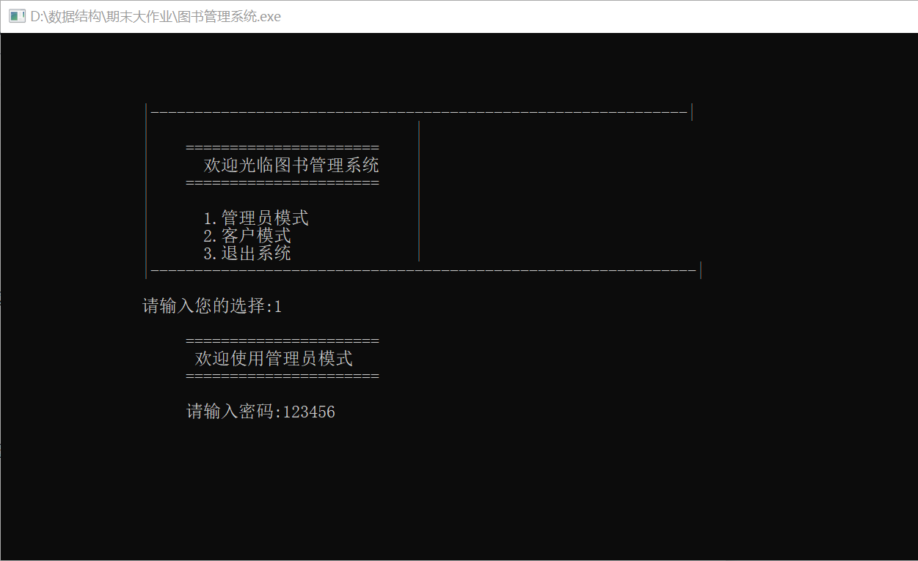
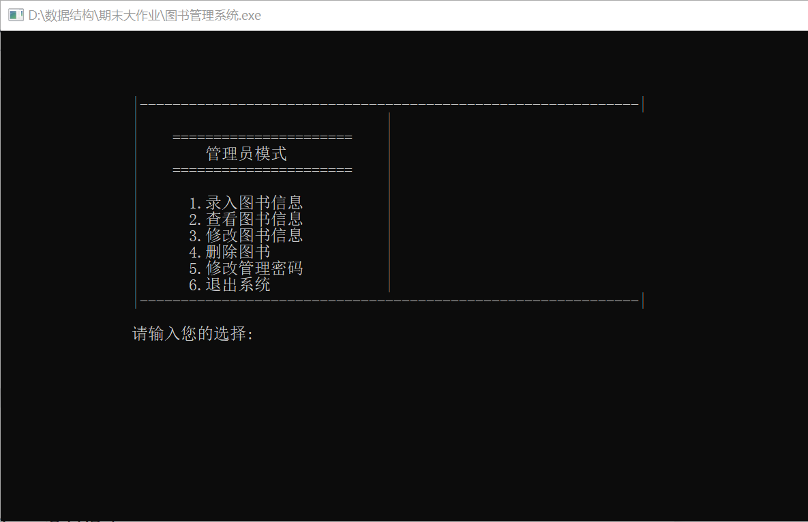
程序展示
2. 管理员模式
①输入指令1提示欢迎使用管理员模式并根据提示输入密码：123456进入管理员模式。就可以看到有录入图书、查看图书、修改图书、删除图书和修改管理员密码等功能。
图 2 提示输入密码
图 3 进入管理员模式

Slide 16
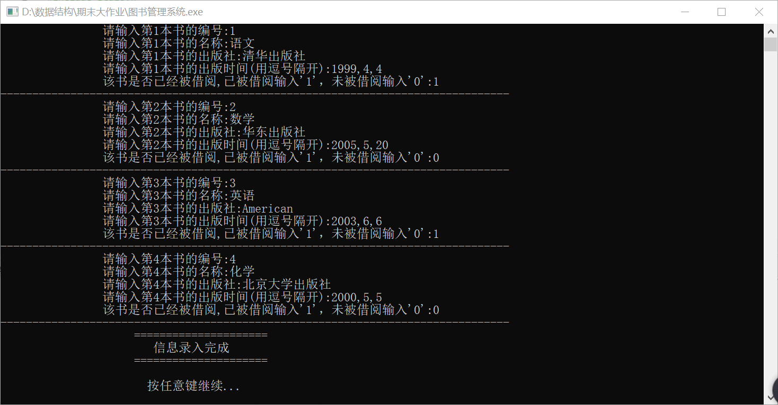
程序展示
②进入管理员模式后输入指令1开始录入图书信息：输入需要录入的图书的数量、编号、名称、出版社、出版时间以及确认该图书是否被借阅等信息。
图 4 录入图书信息

Slide 17
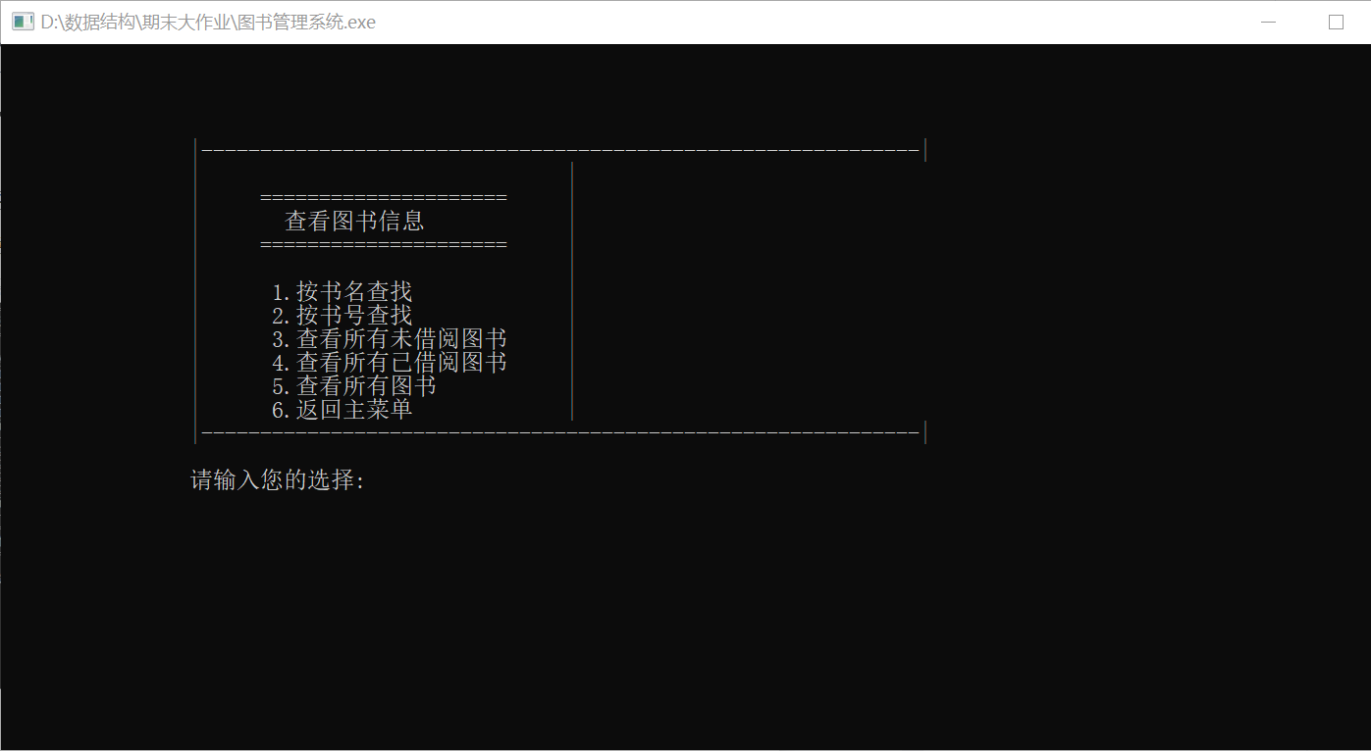
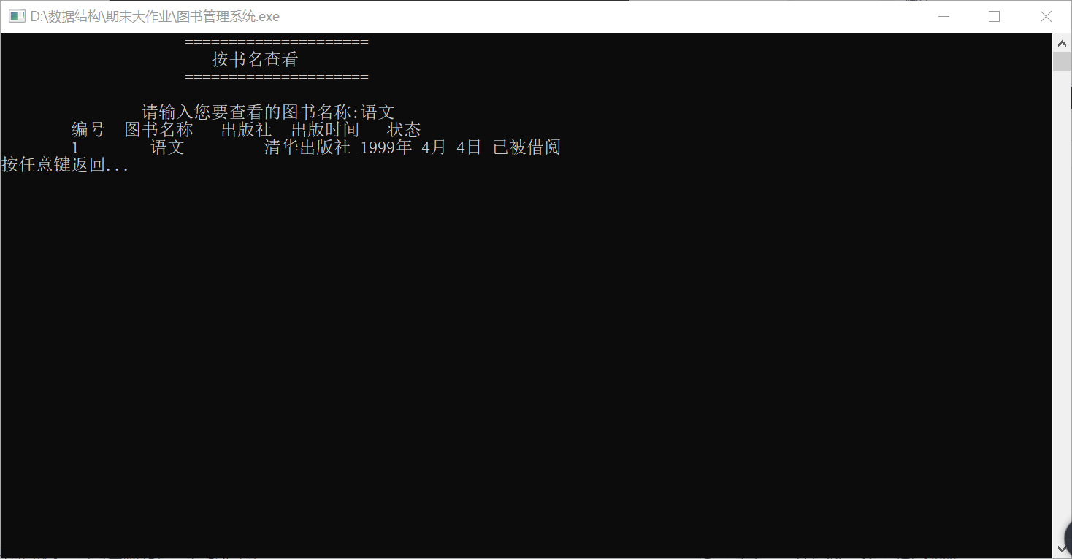
程序展示
③进入管理员模式后输入指令2查看图书信息，输入指令1、2、3、4就可以通过书名、书号以及是否被借阅来进行查找图书信息如果要查看所有图书输入指令5就可以查看所有图书具体如下图所示。
图 5 查看图书信息主菜单
图 6 按书名查找

Slide 18
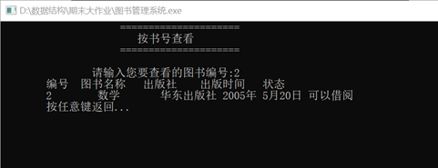
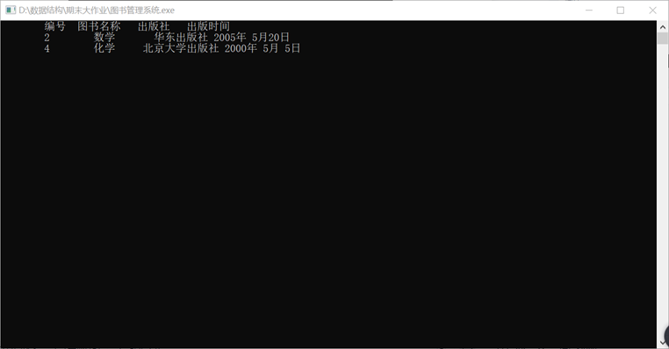

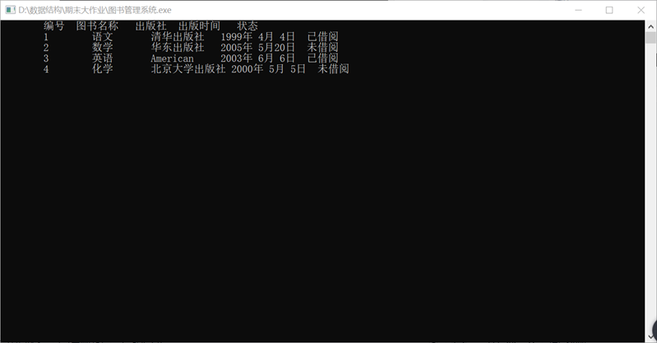
程序展示
图 7 按书号查找
图 8 查看所有未被借阅的书
图 9查看所有已被借阅的书
图 10 查看所有图书

Slide 19
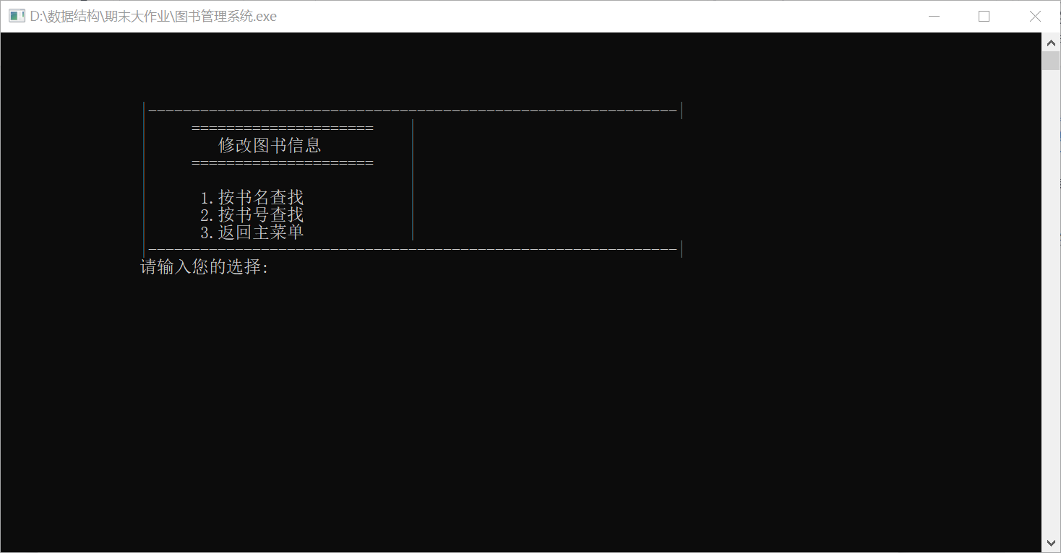
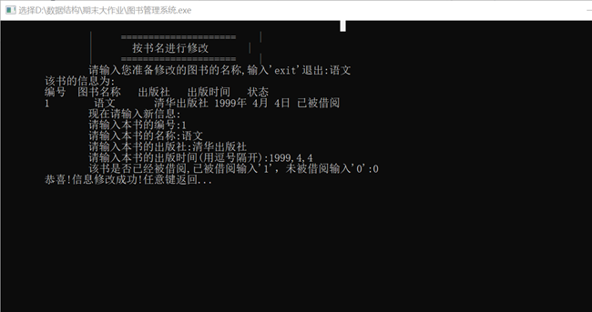
程序展示
④进入管理员模式后输入指令3进入修改图书信息模块，输入指令1或2即按照书名或者书号查找需要修改的图书进入修改，输入图书的新信息：图书编号、图书名、图书出版社、图书出版时间、图书是否被借阅进行修改。
图 11 修改图书主菜单
图 12 按书名查找图书修改成未借阅

Slide 20
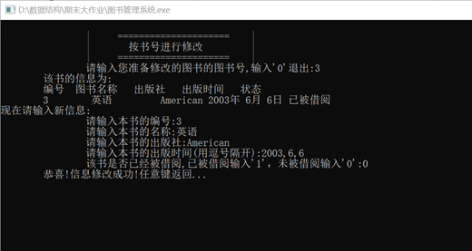
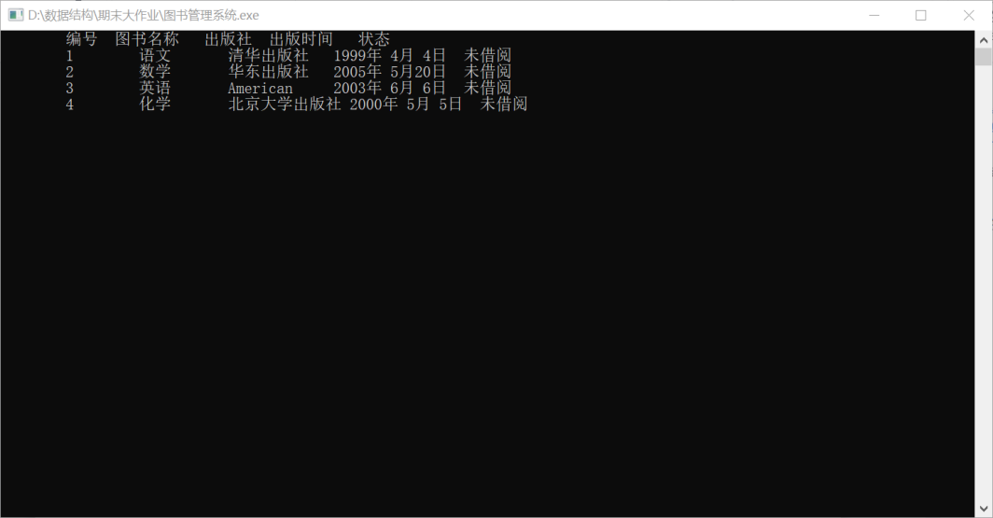
程序展示
图 13 按书号查找图书修改成未借阅
图 14 查看所有图书确认已修改成功

Slide 21
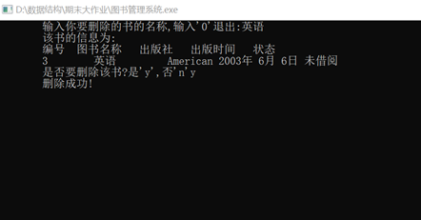
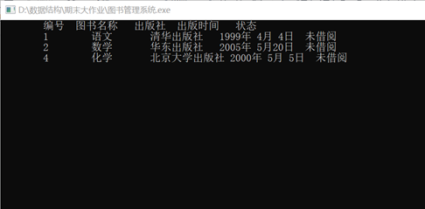
程序展示
⑤进入管理员模式后输入指令4进入删除图书模块，可以根据书名、书号删除图书、也可以一次性删除全部图书。
图 15 按书名删除图书
图 16 查看所有图书确认删除成功

Slide 22
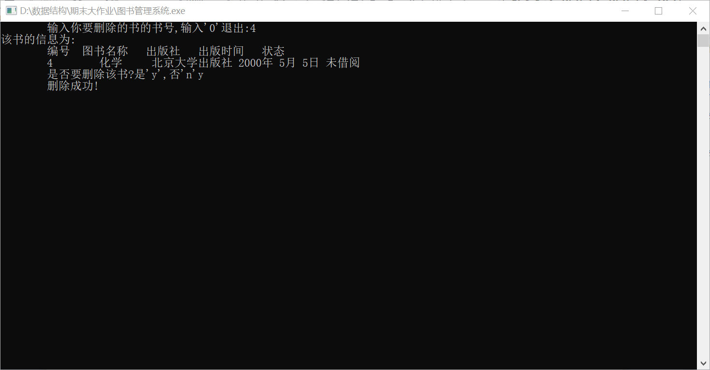
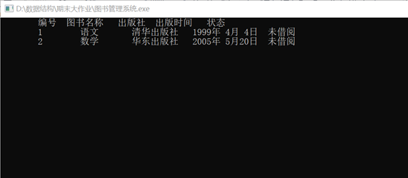
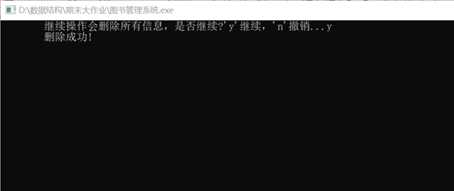
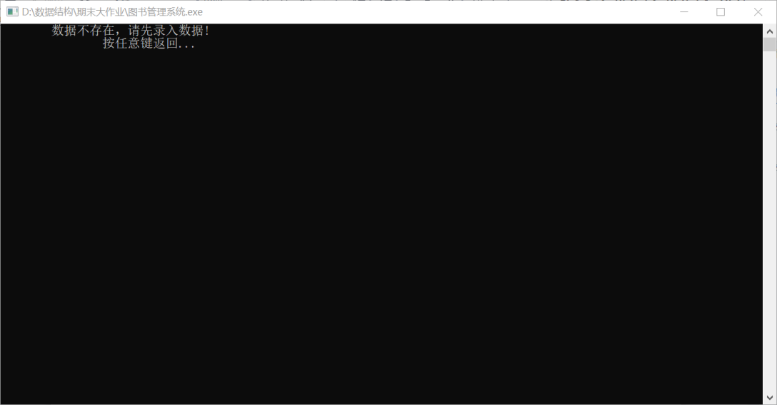
程序展示
图 17 按书号删除图书
图 18 查看所选书籍是否删除成功
图 19 删除所有图书
图 20 查看所有图书确认删除成功

Slide 23
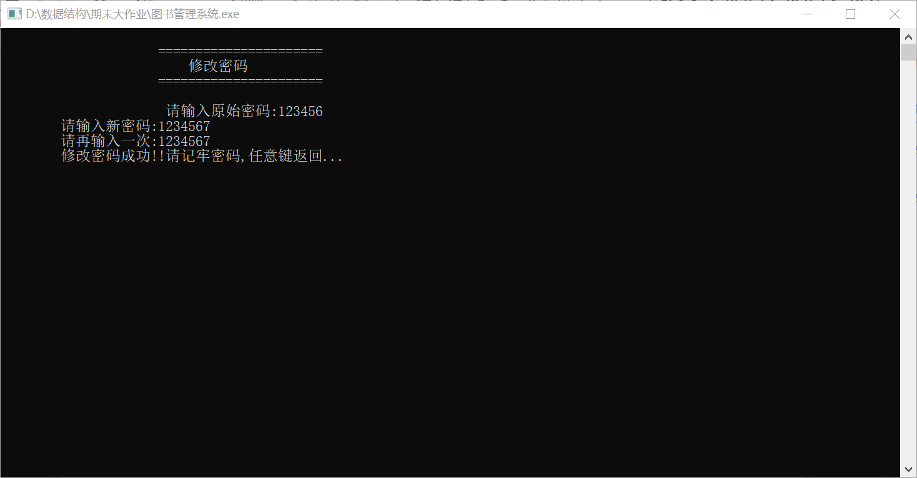
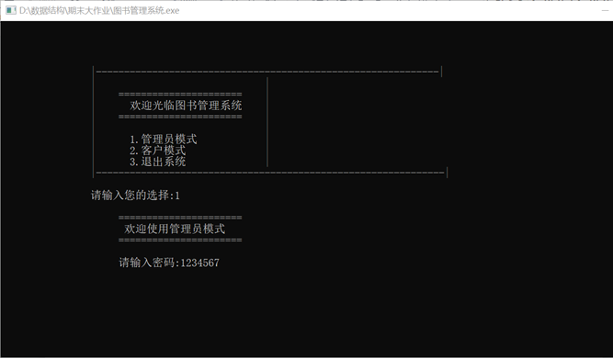
程序展示
⑥进入管理员模式后输入指令5进入修改密码模块，他会提示你输入原始密码，如果密码错误则不能进行密码修改，当进行密码的修改时为了避免误输所以需要输入的两次密码相同才能修改成功。
图 21 修改密码
图 22 输入新密码进入管理员模式

Slide 24
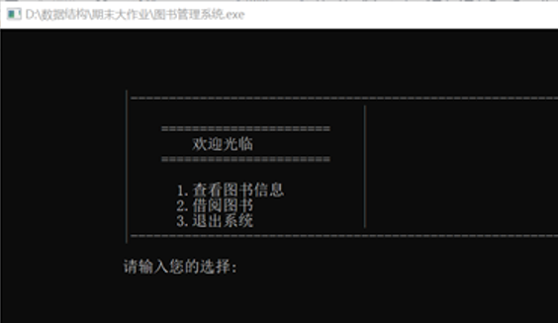
程序展示
3.客户模式
①输入指令1进入客户模式，可以看到他有查看图书和借阅图书这两个功能。
图 23 客户模式主界面

Slide 25
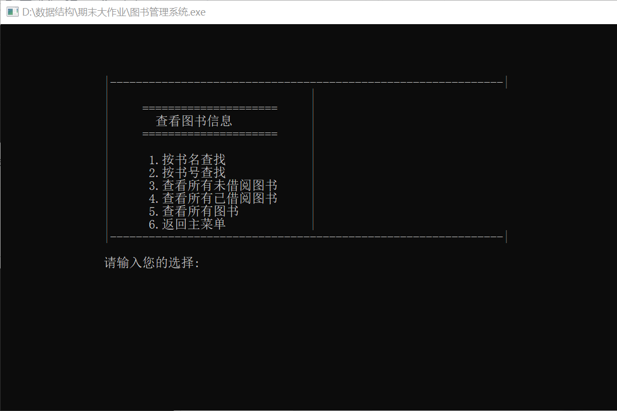
程序展示
②进入客户模式后输入指令1进入查看图书信息模块，通过输入指令1、2、3、4来进行书名、书号以及是否被借阅来查找图书，或者输入指令5来查看所有图书。
图 24 查看图书信息主菜单
图 25 按书名查找

Slide 26




程序展示
图 26 按书号查找
图 27 查看所有未被借阅的书
图 28 查看所有已被借阅的书
图 29 查看所有图书

Slide 27
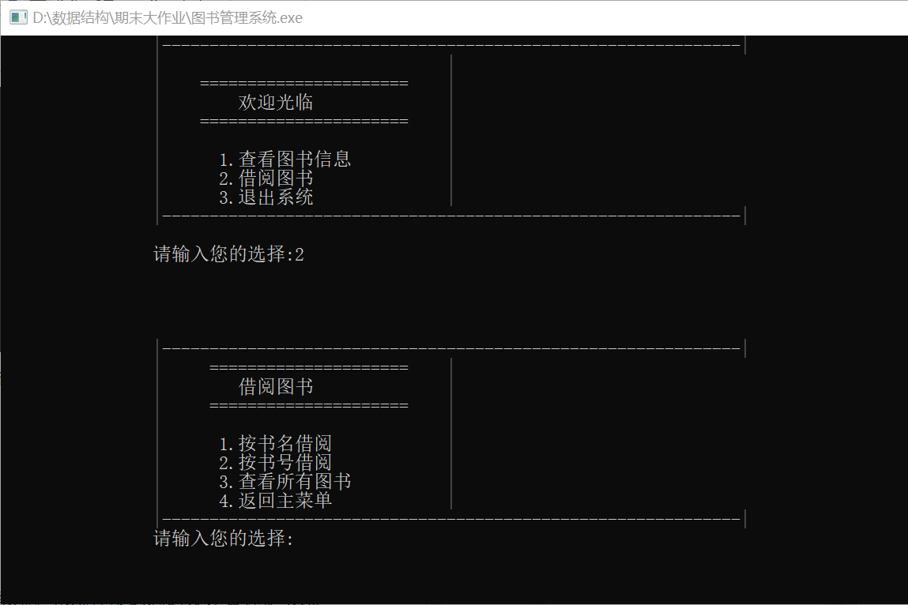
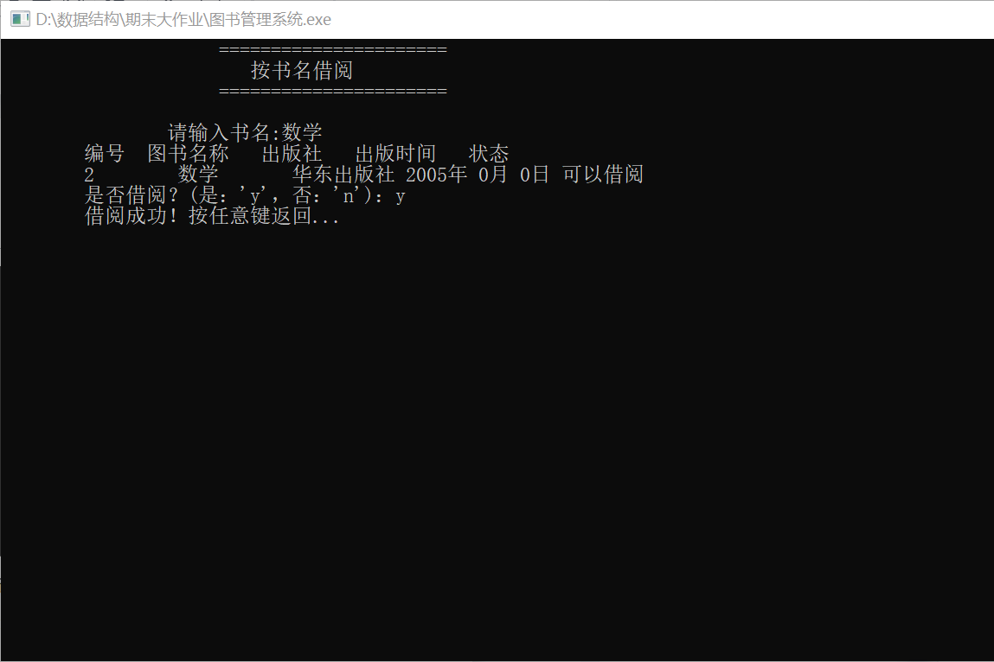
程序展示
③进入客户模式后输入指令2进入借阅图书模块，可以输入指令1按书名借阅图书，也可以输入指令2按书号借阅图书，当输入指令3时就可以查看所有的图书信息。
图 30 借阅图书主菜单
图 31 按书名借阅图书

Slide 28
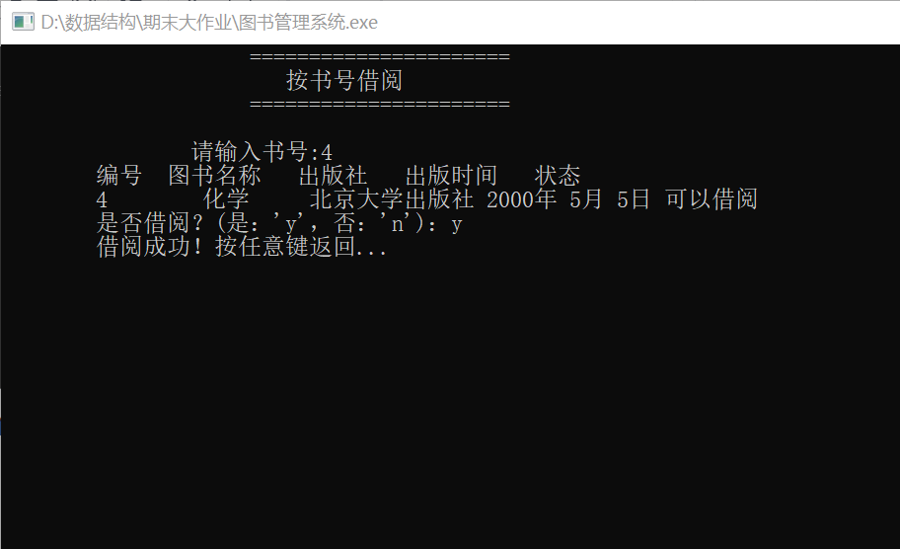
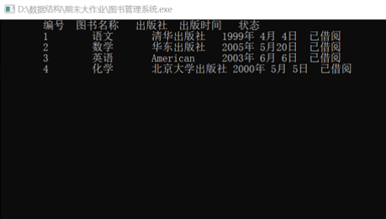
程序展示
图 32 按书号借阅图书
图 33 查看所有图书确认图书借阅成功

Slide 29
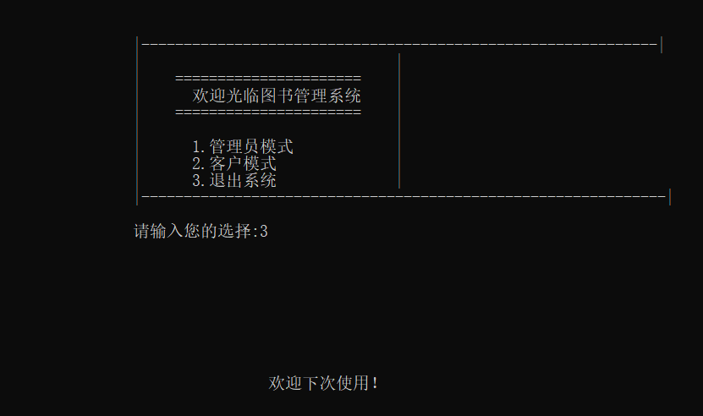
程序展示
4.退出系统
输入指令3退出系统时就会提示“欢迎下次使用！”。
图 34 退出系统

Slide 30
总结

Slide 31
总结
我们小组的课程设计题目是:图书借阅管理系统。系统开发的总的设计目标是实现图书管理的系统化、规范化和自动化,实现对图书资料的集中统一的管理。本系统主要实现对图书馆信息的管理，主要功能为管理有关读者，书籍，借阅和管理者的信息等。本系统结构分为读者模块，管理者信息管理模块。读者信息管理部分有两方面的功能，可以浏览读者的信息，可以对读者信息进行维护。管理员可以录入图书信息、查看图书信息、修改图书信息、删除图书、按书名查找、按书号查找、修改管理密码。管理者可以通过图书管理可以显示数据库中图书的情况，可以对图书信息进行维护。
总之，经过本次专业课程设计，让我们掌握了设计的基本流程，运用所学编程技能的基本技巧,也让我们进一步了解了设计的基本方法，提高进行工程设计的基本技能及分析、解决实际问题的能力,为以后毕业设计和工程实践等打下良好的基础。相信通过这次的课程设计,我们对所学的《数据结构》让我们都有了一个全新的认识。我们也会积极吸取本次课程设计的经验，继续研究数据结构和所学的各种编程语言。

Slide 32
汇报完毕 感谢聆听

